Slide 1


TRƯỜNG MẦM NON ĐA TỐN
GIÁO ÁN
Làm quen với toán:
Đếm, tách, gộp thành 2 nhóm số lượng trong phạm vi 5
Chủ đề : Nước- Mùa hè- Bác Hồ
ĐỐI TƯỢNG:TRẺ 3 - 4TUỔI
Notes:
1

Slide 2


Cô và trẻ hát bài:
“Mùa hè đến”

Slide 3

Phần 1: Ôn kĩ năng đếm trên
đối tượng trong phạm vi, 3,4,5

Slide 4
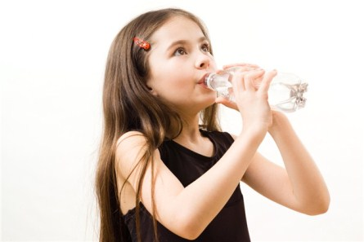
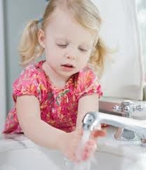
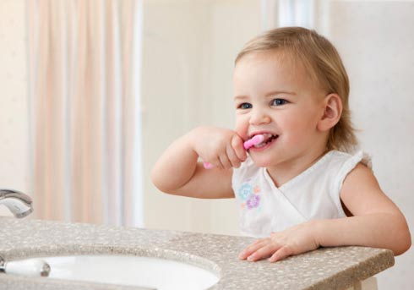

Slide 5
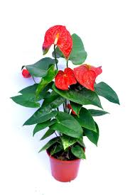

Slide 6
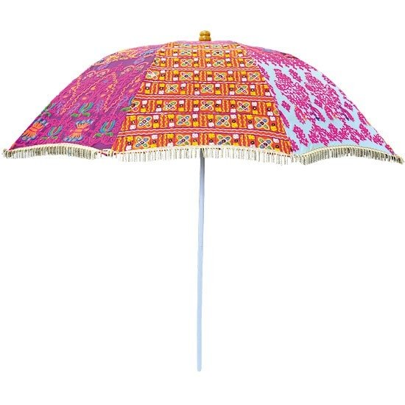
5

Slide 7

Phần 2: Đếm, tách, gộp thành 2 nhóm số lượng
trong phạm vi 5

Slide 8

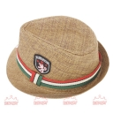
5

Slide 9
1
4

Slide 10

5

Slide 11
2
3

Slide 12

5

Slide 13
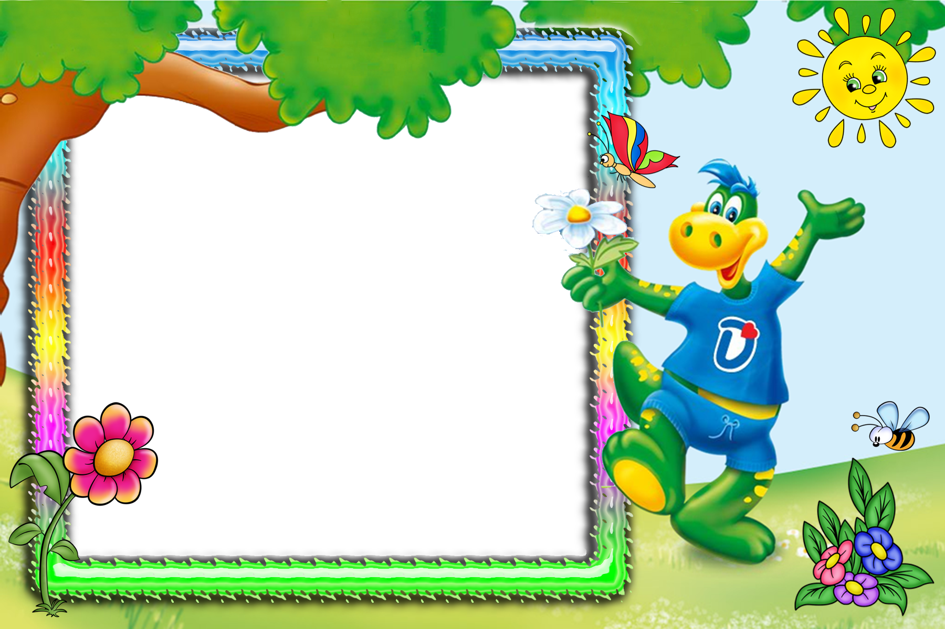
Trò chơi 1:
Thi xem ai giỏi

Slide 14

Trò chơi 2:
Tìm về đúng nhà

Slide 15

Chúc các cháu chăm ngoan,
học giỏi

